Slide 1

Meilenstein 2: Projektstrukturplan, Arbeitspakete & Zeitplan
Teilprojekt Onlineverwaltungstool
ITP

Slide 2
Gliederung
Projektstrukturplan
Arbeitspakete
Datenbankverbindung
Parkausweistemplate
Oberfläche
Beispiel Mockup
Funktionen
Druckfunktion
Rollen/Rechte
Dokumentation
Zeitplanung/Gantt-Diagramm

Slide 3
1.Projektstrukturplan
OVT
1.Datenbankverbindung
4.Funktionen
5.Druckfunktion
1.1.Implemetierung psycopg2
4.1.Bearbeiten
5.4.Anbindung an den Drucker
1.2.Projekteinstellungen konfigurieren
1.3.Tabellen modellieren
5.1.1.QR-Code-Generierung
5.1.Parkausweisgenerierung
2.Parkausweistemplate
3.Oberfläche
2.1.Konzeptionierung des Designs
3.1.Loginmaske
3.3.Overview mit Schülerdaten
3.4.Popup für Bearbeitung der Daten
4.4.Neu erstellen
4.5.Löschen
6.1.Login-Prozess
6.2.Klassenansicht
5.1.1.1.QR-Code-Logik festlegen
4.3.Passwort vergessen
4.2.Log Out
3.2.Passwort vergessen-Seite
6.Rollen/Rechte
7.Dokumentation
7.1.Testingphase
7.2.Kundendokumentation

Slide 4
2.1 Datenbankverbindung
Implemetierung psycopg2-(1 Stunde)
Python-Bibliothek zur Anbindung an PostgreSQL-Datenbanken
Projekteinstellungen konfigurieren-(2 Stunden)
Konfigurationsdatei und Aufteilung in Django- Komponenten(Apps)
Tabellen modellieren-(1 Stunde)
Definieren der Struktur und Beziehungen von Daten in einer PostgreSQL- Datenbank

Slide 5
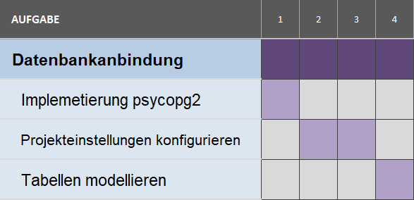
2.1 Datenbankverbindung
Implemetierung psycopg2
Python-Bibliothek zur Anbindung an PostgreSQL-Datenbanken
Projekteinstellungen konfigurieren
Konfigurationsdatei und Aufteilung in Django- Komponenten(Apps)
Tabellen modellieren
Definieren der Struktur und Beziehungen von Daten in einer PostgreSQL- Datenbank

Slide 6
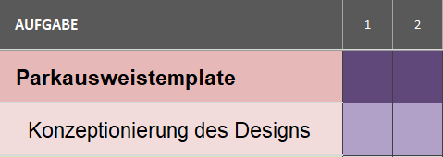
2.2Parkausweistemplate
Konzeptionierung des Designs-(2 Stunden)
Wie sehen die einzelnen Designelemente aus und wohin kommen sie?

Slide 7
2.3 Oberfläche
Loginmaske-(2 Stunden)
Anmeldung der Benutzer
Passwort vergessen-Seite-(1 Stunde)
Seperate Seite zum Zurücksetzen des Passworts
Overview mit Schülerdaten-(5 Stunden)
Tabellenansicht mit Klassendaten
Popup für Bearbeitung der Daten-(4 Stunden)
Möglichkeit zur Eingabe, Aktualisierung oder Löschung von Daten

Slide 8
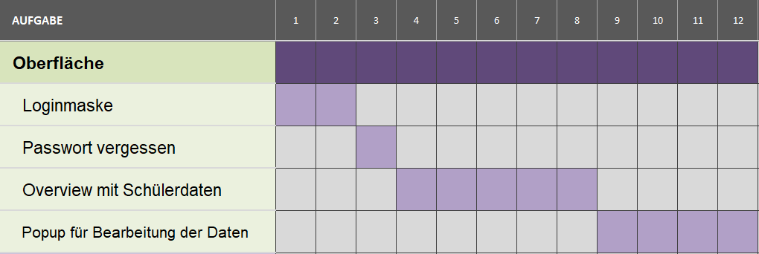
2.3 Oberfläche
Loginmaske
Anmeldung der Benutzer
Passwort vergessen-Seite
Seperate Seite zum Zurücksetzen des Passworts
Overview mit Schülerdaten
Tabellenansicht mit Klassendaten
Popup für Bearbeitung der Daten
Möglichkeit zur Eingabe, Aktualisierung oder Löschung von Daten

Slide 9
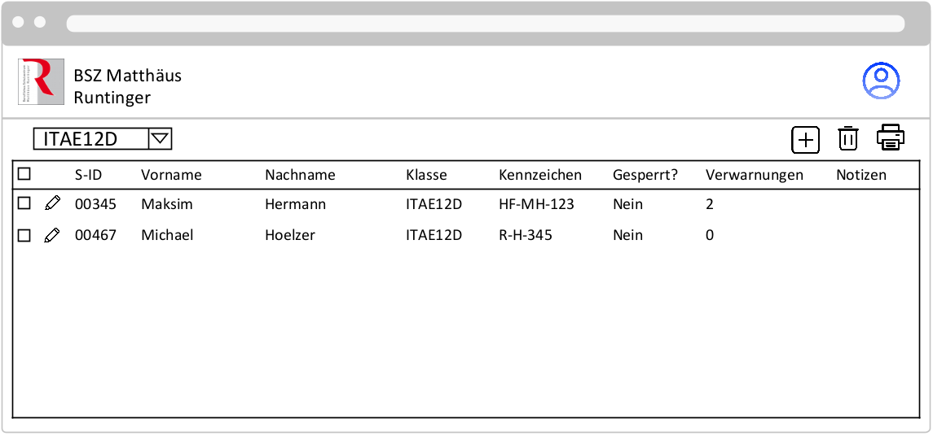
2.3.1 Oberflächen Mockup

Slide 10
2.4 Funktionen
Bearbeiten-(2 Stunden)
Bearbeitung von Datensätzen
Log Out-(2 Stunden)
Ausloggen mit dem derzeit angemeldeten Account
Passwort vergessen-(2 Stunden)
Möglichkeit sich sein Passwort schicken zu lassen
4. Neu erstellen-(1 Stunde)
Erstellen von Datensätzen
5. Löschen-(2 Stunden)
Löschung von Datensätzen

Slide 11
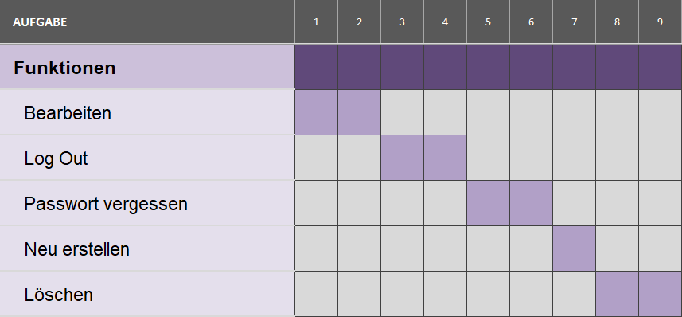
2.4 Funktionen
Bearbeiten
Bearbeitung von Datensätzen
Log Out
Ausloggen mit dem derzeit angemeldeten Account
Passwort vergessen
Möglichkeit sich sein Passwort schicken zu lassen
4. Neu erstellen
Erstellen von Datensätzen
5. Löschen
Löschung von Datensätzen

Slide 12
2.5 Druckfunktion
Parkausweisgenerierung-(2 Stunden)
Parkausweis für den/die ausgewählten Schüler generieren
1.1 QR-Code-Generierung-(3 Stunden)
Generierung des QR-Codes mit einem hinterlegten Datensatz
1.1.1 QR-Code-Logik-(1 Stunde)
Welcher Datensatz soll im QR-Code hinterlegt sein
2. Anbindung an den Drucker-(1 Stunde)
Auswahl des Druckers an dem gedruckt werden soll

Slide 13
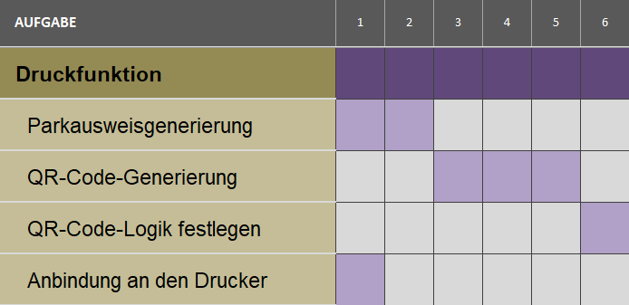
2.5 Druckfunktion
Parkausweisgenerierung
Parkausweis für den/die ausgewählten Schüler generieren
1.1 QR-Code-Generierung
Generierung des QR-Codes mit einem hinterlegten Datensatz
1.1.1 QR-Code-Logik
Welcher Datensatz soll im QR-Code hinterlegt sein
2. Anbindung an den Drucker
Auswahl des Druckers an dem gedruckt werden soll

Slide 14
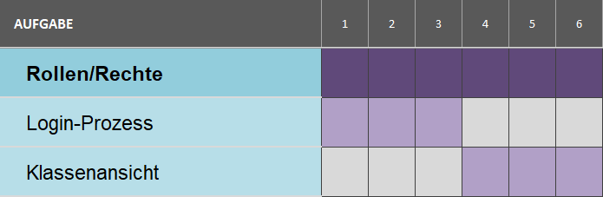
2.6 Rollen/Rechte
Login-Prozess-(3 Stunden)
Wer hat die Berechtigung sich anzumelden/ Wie lange bleibt man angemeldet?
Klassenansicht-(3 Stunden)
Jeder Benutzer kann nur seine eigenen Klassen bearbeiten/anzeigen lassen

Slide 15
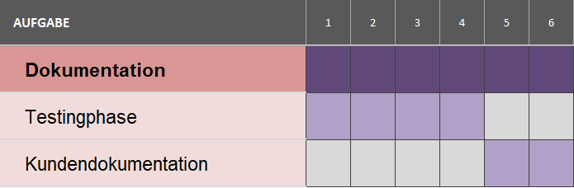
2.7 Dokumentation
Testingphase-(4 Stunden)
Anwendungsweite Tests um die einzelnen Komponenten der Anwendung zu prüfen
2. Kundendokumentation-(2 Stunden)
Aufarbeitung der einzelnen Arbeitsschritte für den Kunden

Slide 16
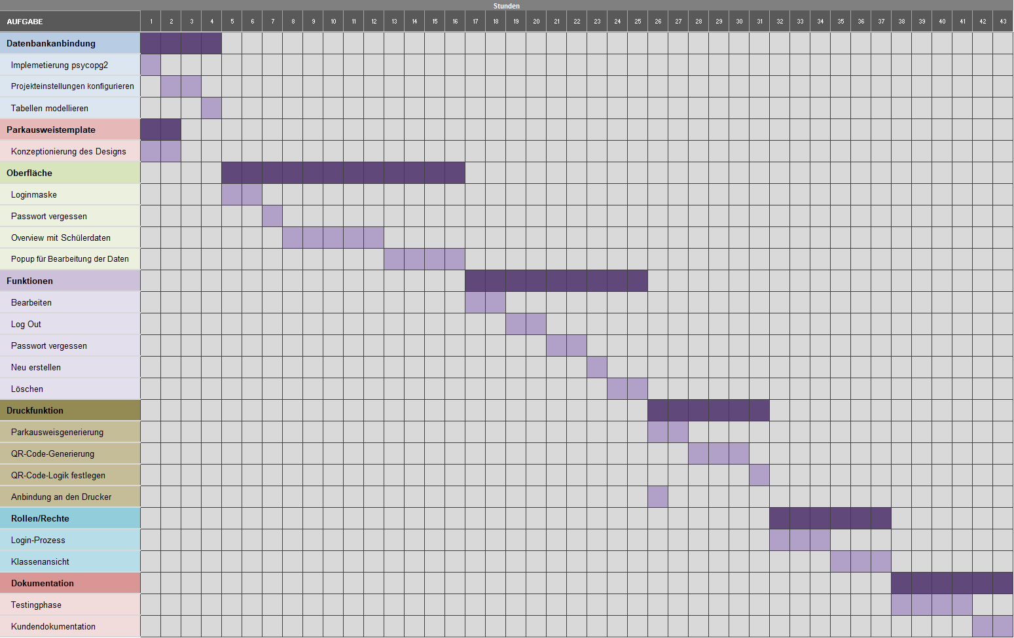
3. Zeitplanung/Gantt-Diagramm

